Slide 1
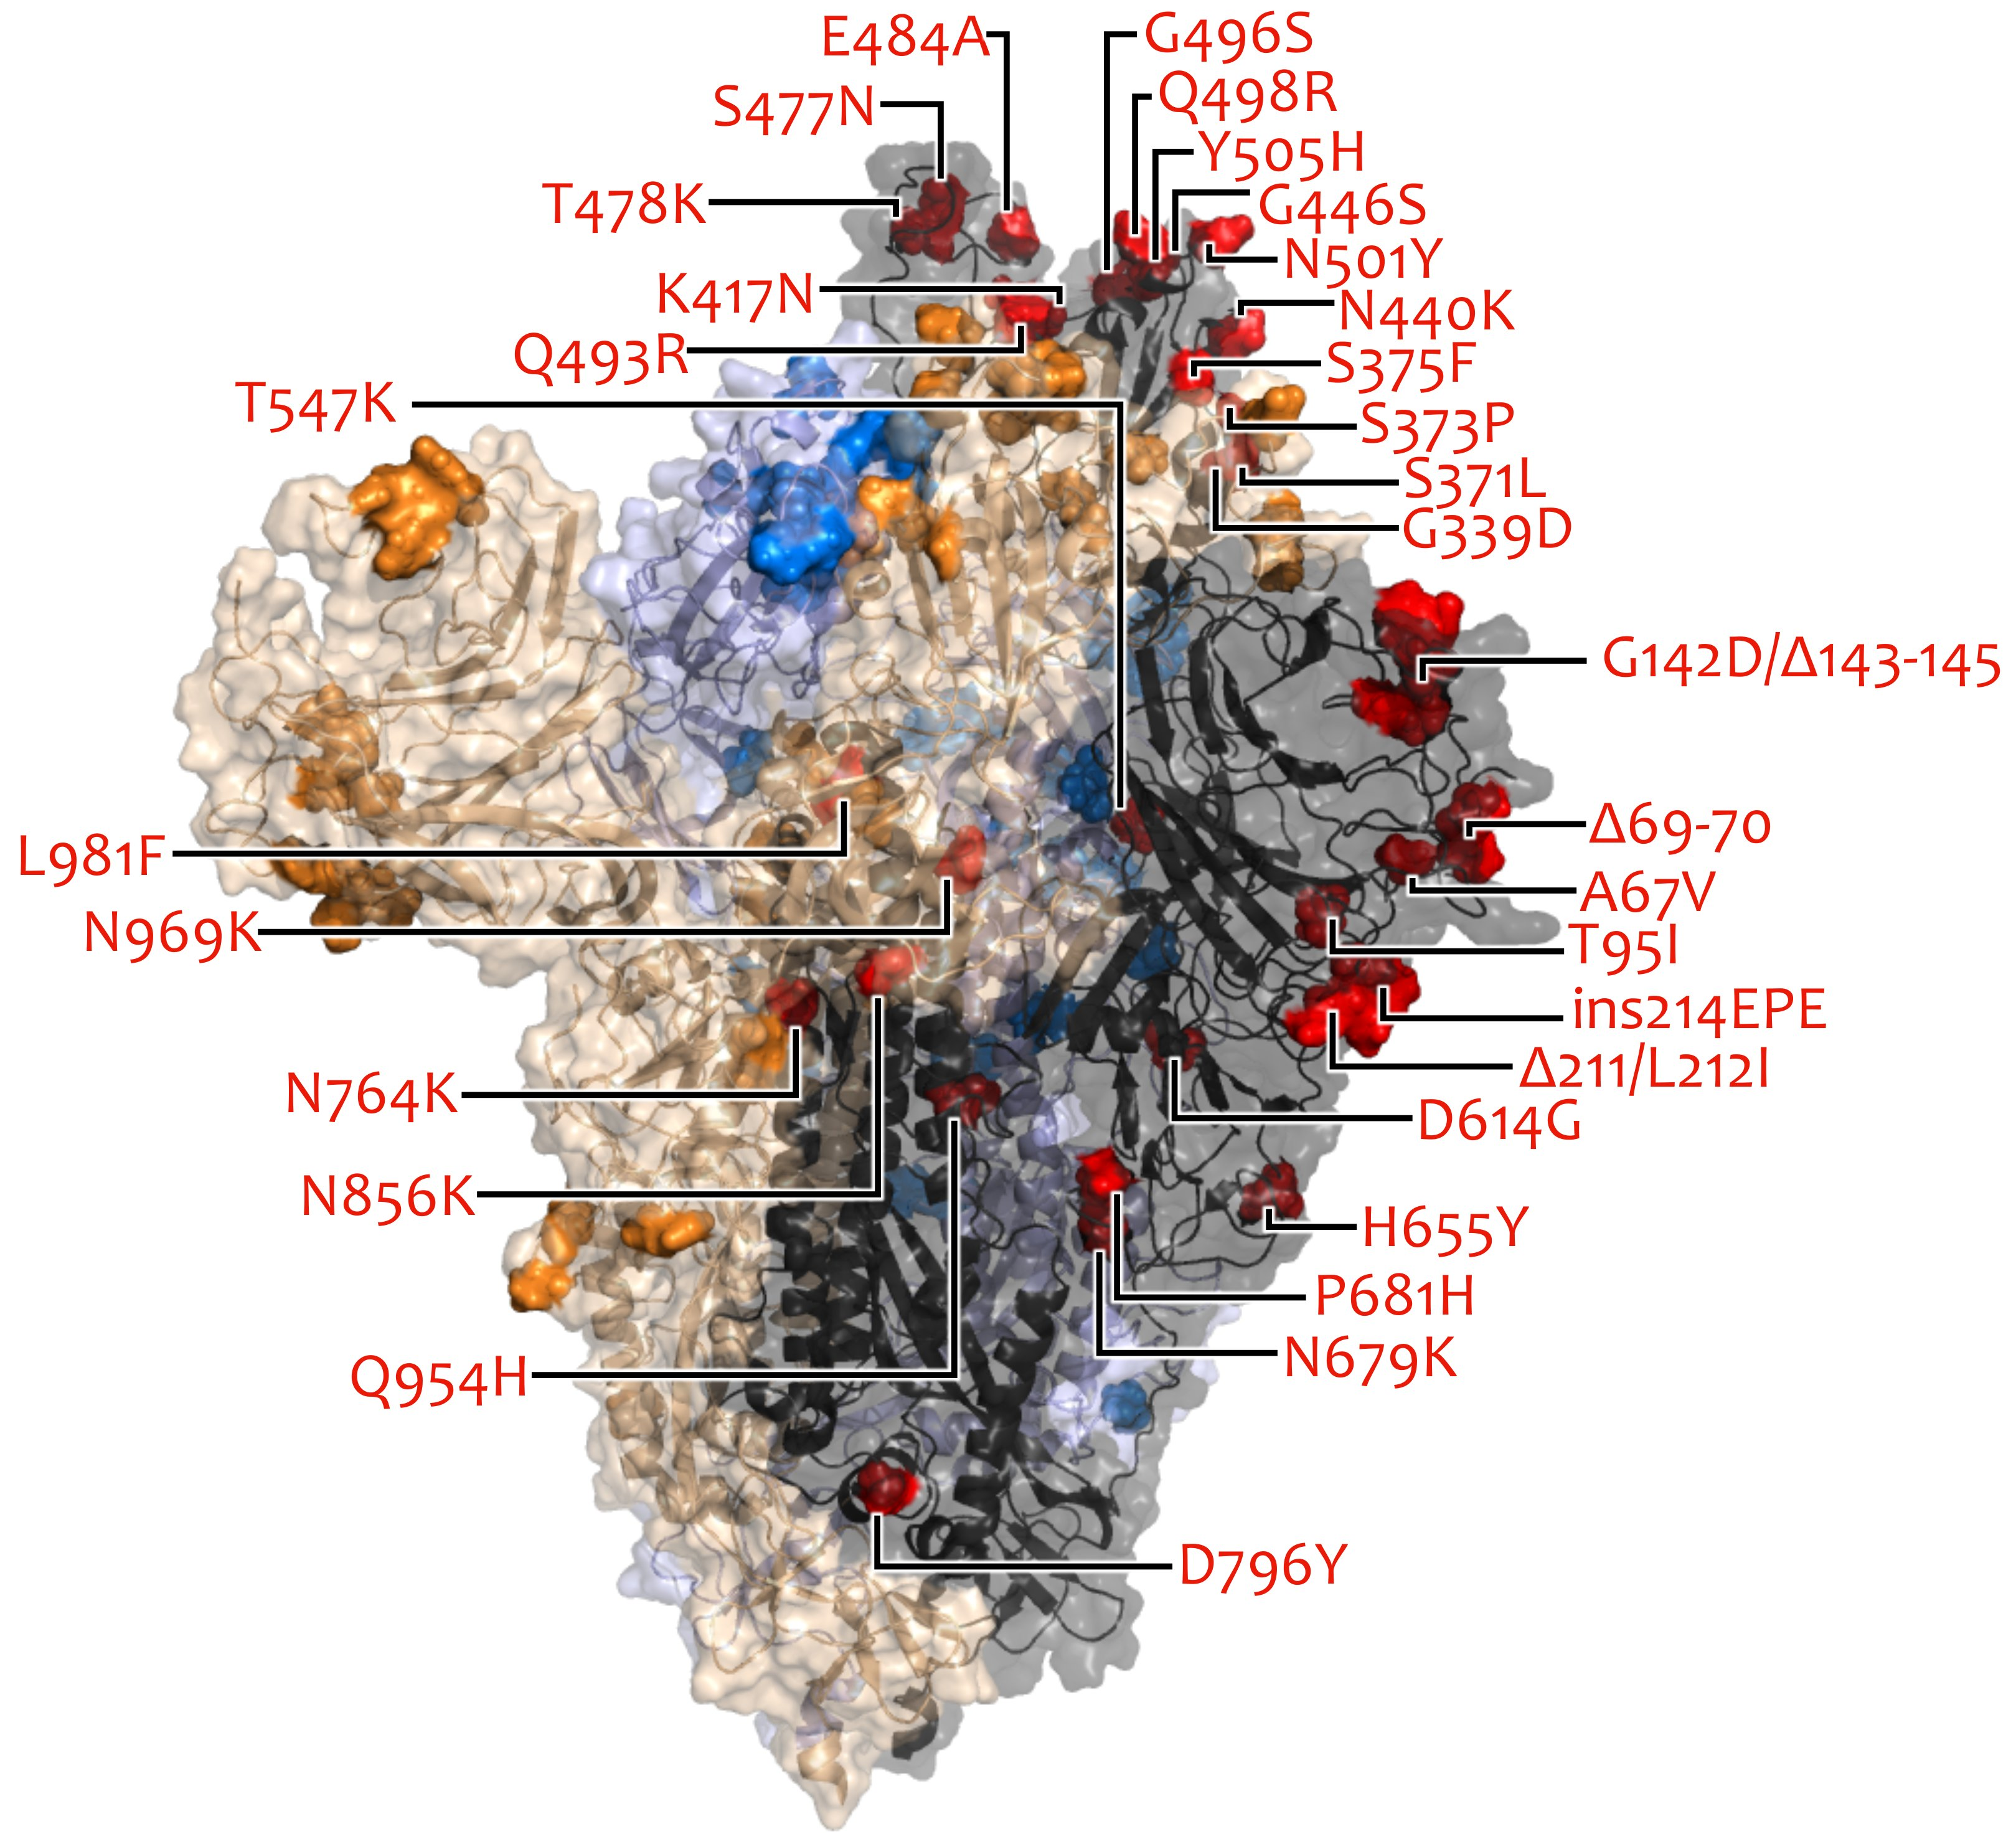
VOC/VOI in Deutschland aktuelle Situation
FG36, FG32, MF1, MF2, MF4, AG Evo Berlin, 16.02.2022

Slide 2
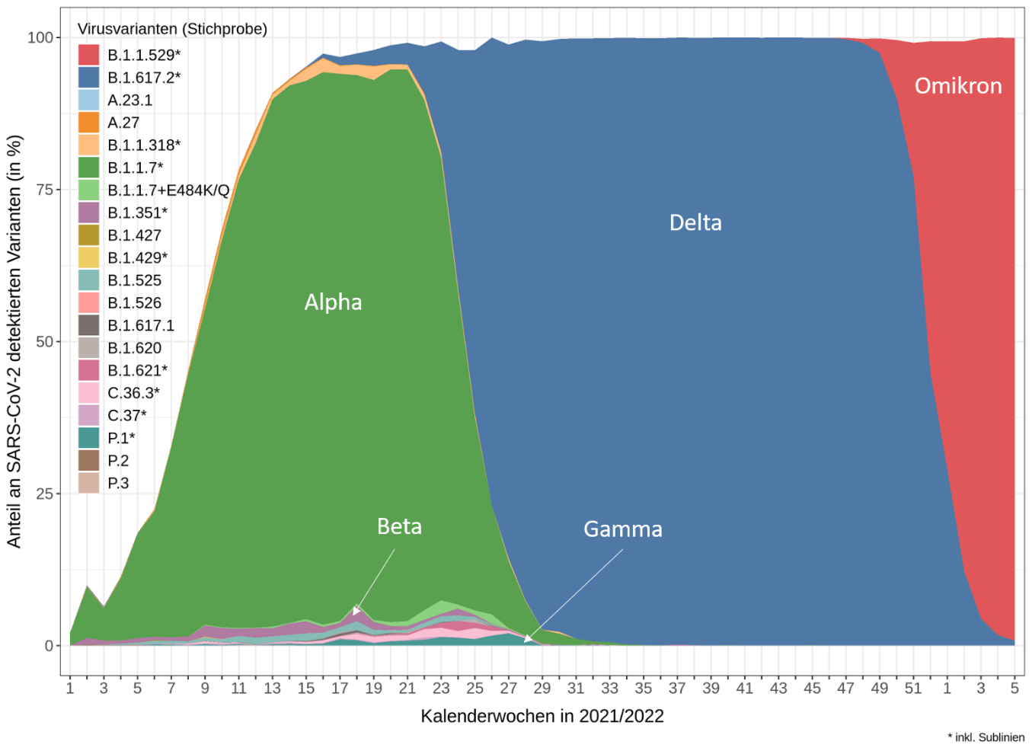
Übersicht VOC/VOI in Erhebungssystemen
 | Genomsequenzierung |  |  |  |  |  | IfSG-Daten |  | Testzahlerfassung
KW 2021 | B.1.617.2 (Delta) |  | BA.1 (Omikron) |  | BA.2 (Omikron() |  | B.1.617.2 (Delta) | B.1.1.529 (Omikron) | B.1.617.2 (Delta) | B.1.1.529 (Omikron)
 | Anzahl | in % | Anzahl | in % | Anzahl | in % | in % | in % | in % | in %
02 | 1178 | 12,3% | 8021 | 83,7% | 275 | 2,9% | 8,4% | 91,0% | 15,1 | 79,0
03 | 423 | 4,4% | 8620 | 89,8% | 525 | 5,5% | 3,5% | 96,1% | 6,0 | 89,2
04 | 179 | 1,7% | 9036 | 87,6% | 1078 | 10,4% | 1,3% | 98,0% | 4,2 | 93,3
05 | 47 | 0,8% | 4788 | 83,6% | 853 | 14,9% | 1,0% | 98,5% | 2,4 | 95,1
06 |  |  |  |  |  |  | 0,6% | 98,3% | 1,9 | 96,6
Hinweis: Veränderte TestVO vom 11.02.2022: → Vergütung für der var.-spez. PCR entfällt. → IfSG-Datentabelle im VOC-Abschnitt würde entfallen.

Slide 3
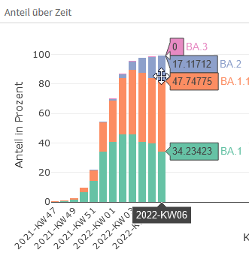
Omikron
KW 2021 /2022 | Anteile der Sublinen von Omikron in
 | BA.1 | BA.2 | BA.3 | B.1.1.529
47 | 0,2 | 0 | 0 | 0
48 | 0,7 | 0 | 0 | 0
49 | 2,3 | 0 | 0 | 0,1
50 | 9,5 | 0 | 0 | 0,1
51 | 21,3 | 0,1 | 0 | 0,4
52 | 53,6 | 0,2 | 0 | 0,7
01 | 67,9 | 1,6 | 0 | 0,8
02 | 83,7 | 2,9 | 0 | 0,5
03 | 89,8 | 5,5 | 0 | 0,2
04 | 87,6 | 10,4 | 0 | 0,2
05 | 83,6 | 14,9 | 0 | 0,6
gesamt | 17,2 | 1,2 | 0 | 0,1

Slide 4
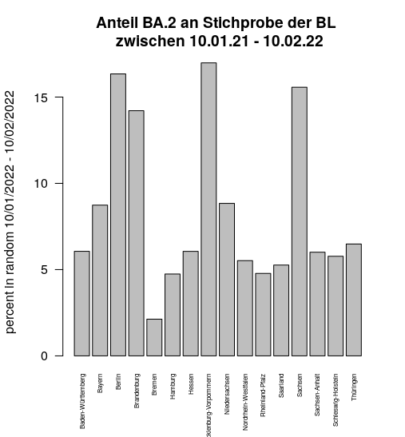
BA.2 in Bundesländern (Daten: Stichprobe mit IfSG-match)
Bundesland | KW2 | KW3 | KW4 | KW5 | KW6
Baden-Württemberg | 346 | 366 | 242 | 123 | 31
Bayern | 315 | 168 | 277 | 200 | 61
Berlin | 114 | 148 | 214 | 94 | 46
Brandenburg | 23 | 172 | 225 | 85 | 20
Bremen | 39 | 66 | 102 | 37 | 30
Hamburg | 422 | 564 | 419 | 218 | 76
Hessen | 259 | 196 | 375 | 230 | 85
Mecklenburg-Vorpommern | 12 | 26 | 38 | 11 | 8
Niedersachsen | 303 | 117 | 300 | 94 | 28
Nordrhein-Westfalen | 855 | 1042 | 1391 | 1339 | 911
Rheinland-Pfalz | 73 | 77 | 64 | 64 | 19
Saarland | 37 | 24 | 6 | 3 | 0
Sachsen | 89 | 121 | 229 | 105 | 7
Sachsen-Anhalt | 47 | 105 | 63 | 37 | 3
Schleswig-Holstein | 250 | 376 | 129 | 49 | 33
Thüringen | 40 | 47 | 27 | 55 | 1

